Slide 1
Swedish for international students, 1A (3 cr) 18.4.2024
Välkommen!
Vi börjar klockan 16:30

Slide 2
Dagens lektion
Veckodagar
Tycker om (att), gillar, älskar
Adjektiv – former
Verb - Presens och preteritum
(Present and past tense)
Repetition

Slide 3
Veckodagar
måndag [månda:]
tisdag [ti:sda:]
onsdag [on:sda:]
torsdag [to:rsda:]
fredag [fre:da:]
lördag [lör:da:]
söndag [sön:da:]
Veckodagar
https://www.youtube.com/watch?v=UJa1BLHvc9g

Slide 4
Veckodagar
På måndag On Monday
På måndag ska jag träffa Ullis.
Du talar om måndagen som kommer.
(framtid = future)
På måndagar On Mondays
På måndagar brukar jag träffa Ullis.
Du talar om alla måndagar.

Slide 5
TO LIKE + SUBSTANTIV
Jag tycker om asiatisk mat! = like
Jag gillar asiatisk mat! = like
Jag älskar asiatisk mat! = love
Tycker om / gillar / älskar + substantiv

Slide 6
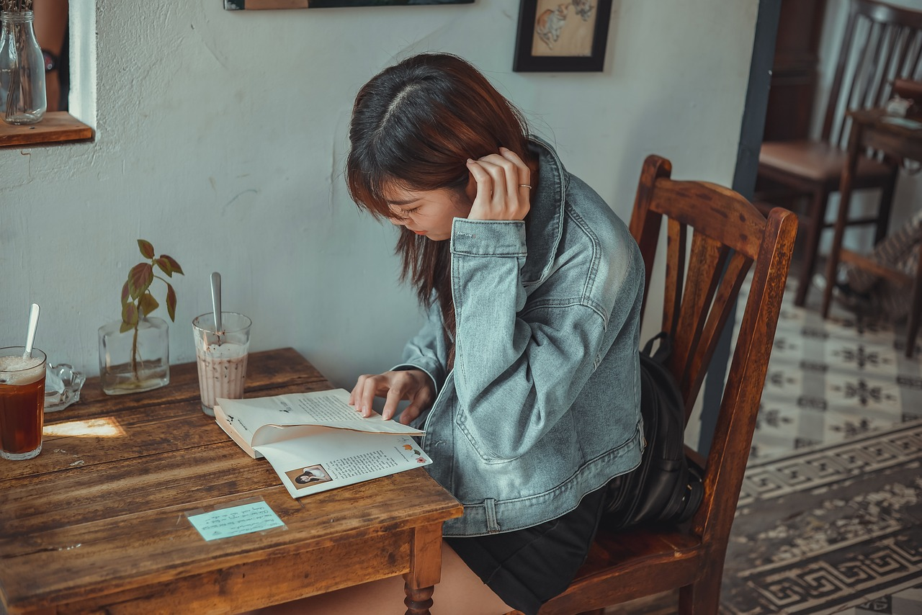
TO LIKE + VERB
Jag tycker om ATT läsa! = like
Jag gillar ATT läsa! = like
Jag älskar ATT läsa! = love
Tycker om / gillar / älskar + att + infinitiv

Slide 7
ADJEKTIV – 3 FORMER: fin – fint – fina
en fin vän (grundform) – (en vän, vännen, vänner)
ett fint hus (t-form) – (ett hus, huset, hus)
fina vänner, fina hus (a-form)

Slide 8
Verbböjning Conjugation of verbs
Infinitiv Imperativ Presens Preteritum
1 Tala (talk) tala! (short vowel) talar talade
2a Ringa (call) ring! ringer ringde
2b Läsa (read) läs! (ksptx) läser läste
3 Bo (live) bo! (long vowel) bor bodde
4 Äta (eat) ät! äter åt
Göra (do) gör! gör gjorde
Presens Present tense:
Jag talar tre språk. I speak three languages.
Jag talar ofta svenska på jobbet. I often speak Swedish at work.
Infinitiv Infinitive :
Jag måste tala mer svenska. I must speak more Swedish.
Jag ska tala svenska på jobbet imorgon. I will speak Swedish at work tomorrow.
Preteritum Past tense:
Jag talade svenska igår. I spoke Swedish yesterday.
Träna presens och preteritum - Flash cards (wordwall.net)

Slide 9
Det muntliga provet - The oral exam
Time and place: Friday, 19.3. in Zoom.
Please use the same Zoom-link as you have used when you have joined the lessons.
Please don´t enter the room before it is time for your group to start.
10:30 – 11.00 Andrey, Marcela & Rafael
12.00 – 12.30 Dmytro & ChenYi
14.00 – 14.30 Ikram & Valeriia & Niloofar
14.30 – 15.00 Fares, Rashid, Asad & Yujie
15.00 – 15.30 Jen, Natali & Jay

Slide 10
Information of the oral exam:
1. I will ask you to present yourselves + ask a few questions, such as where you live, what you like to do in your free time. It will be a quite normal conversation – it is not a “interrogation!”.
2. I will ask you to perform a couple of dialogues.
3. No stress. If you cannot think of a word or of what to say – you just say “jag måste tänka lite”!
4. Most important is that you are active, not that the language is perfect.
5. Remember that the camera must be turned on! The exam will be recorded, but not shared with anyone but possible examinators.
Example:
“Ni är i en mataffär och ni är vänner eller familj. Ni pratar till exempel om vad ni ska äta till middag,
vad ni måste köpa, vad det kostar och hur ni ska betala.”

Slide 11
Det skriftliga provet - The written exam
Place and Time: The written course exam will be held remotely in MyCourses on Friday 19.4.2024 and it is open 16.30-18.30.
You may use textbok och övningsbok during the exam, but it is prohibited to let somebody else write your text or use AI Assistants such as ChatGPT or Google Translate.
What to do?
Skriv 2 korta texter 60 –70 ord/styck. - Write 2 short texts 60–70 words each.
The short description of what you are supposed to do will be in Swedish.
Exempel på hur det kan se ut: Example of how it can look:
1) På kafé. Berätta till exempel:
Hur ofta går på kafé?
Har du något favoritkafé?
Vem brukar du träffa där?
Vad brukar ni äta och dricka?
Vad pratar ni om?
2) There might also be a picture which you are asked to write about.

